Slide 1
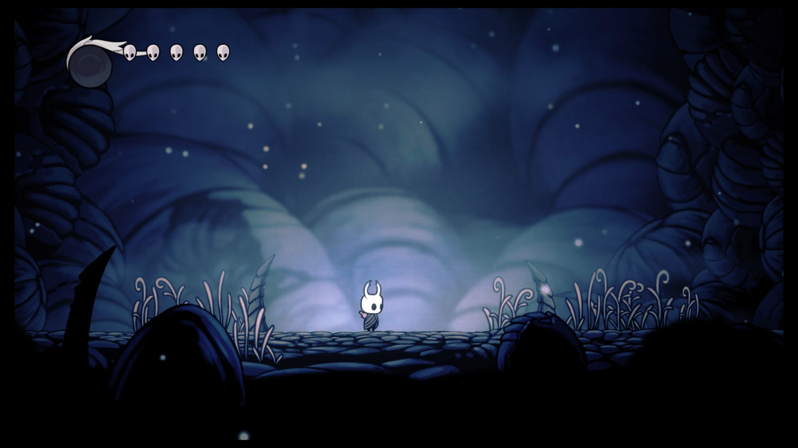










Slide 2
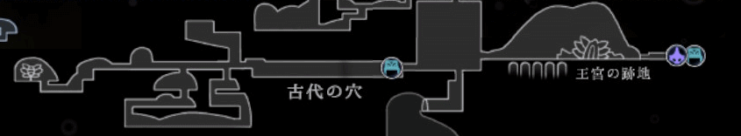

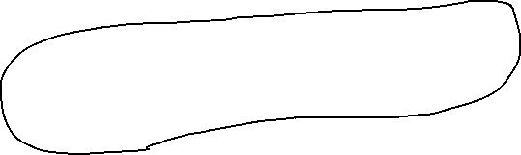







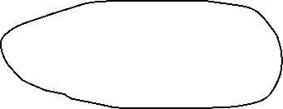






↓
仮マップの全体図
中ボス
雑魚敵
ここはつなげる
武器
針山ゾーン
開始位置
雑魚敵＆針山
雑魚敵

